Slide 1







MAŁE OJCZYZNY
Jak w ciekawym języku opowiedzieć o swoim
miejscu na ziemi?
M2W1-M01

Slide 2
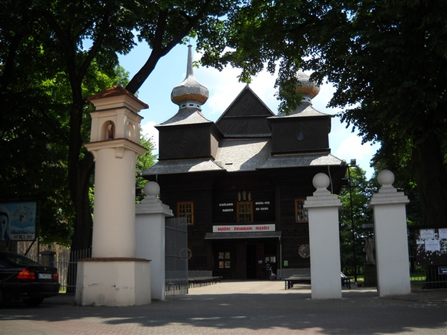
Cel warsztatów:
Słuchacze poznają definicję „małej ojczyzny” oraz metodę storytellingu.

Slide 3



CZY KAŻDY POTRAFI OPOWIADAĆ HISTORIE?

Slide 4
MAŁA OJCZYZNA - MIEJSCE,
z którym ktoś jest związany emocjonalnie
tam się urodził
wychował
mieszka

Slide 5

OPOWIEDZ O SWOJEJ MAŁEJ OJCZYŹNIE WEDŁUG SCHEMATU:
  Co to za miejsce? (nazwa, lokalizacja)
  Dlaczego jest ważne?
  Czym się wyróżnia?

Slide 6
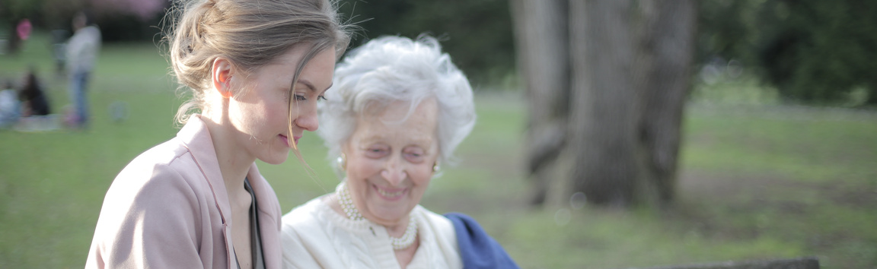
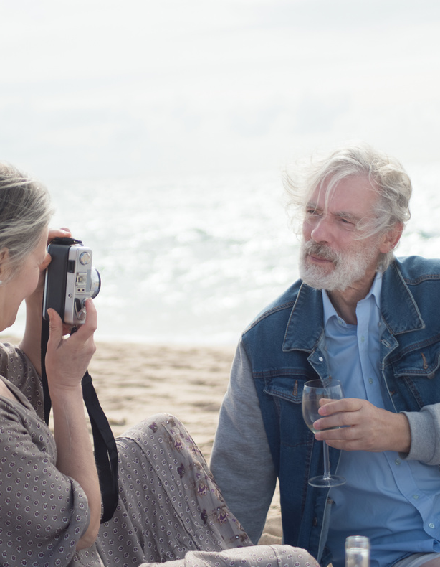

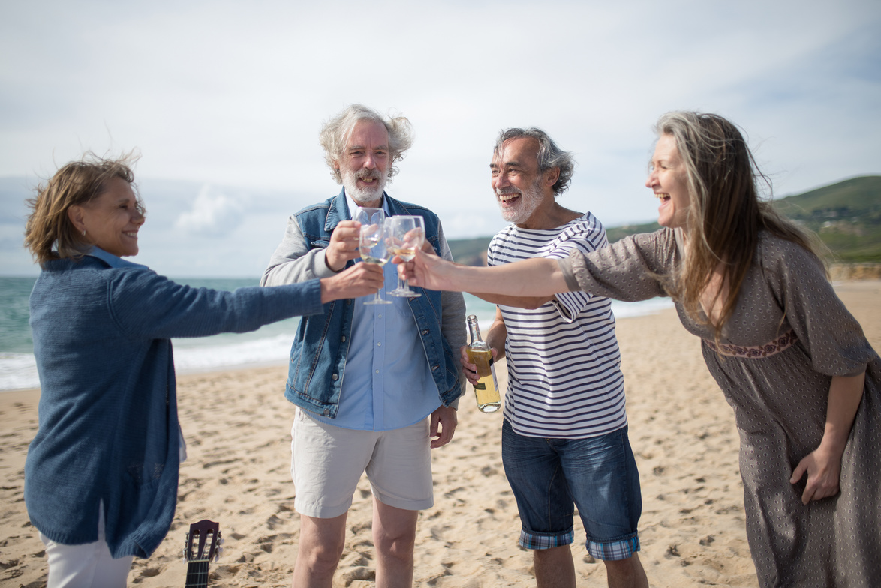

STORYTELLING – OPOWIADANIE HISTORII

Slide 7
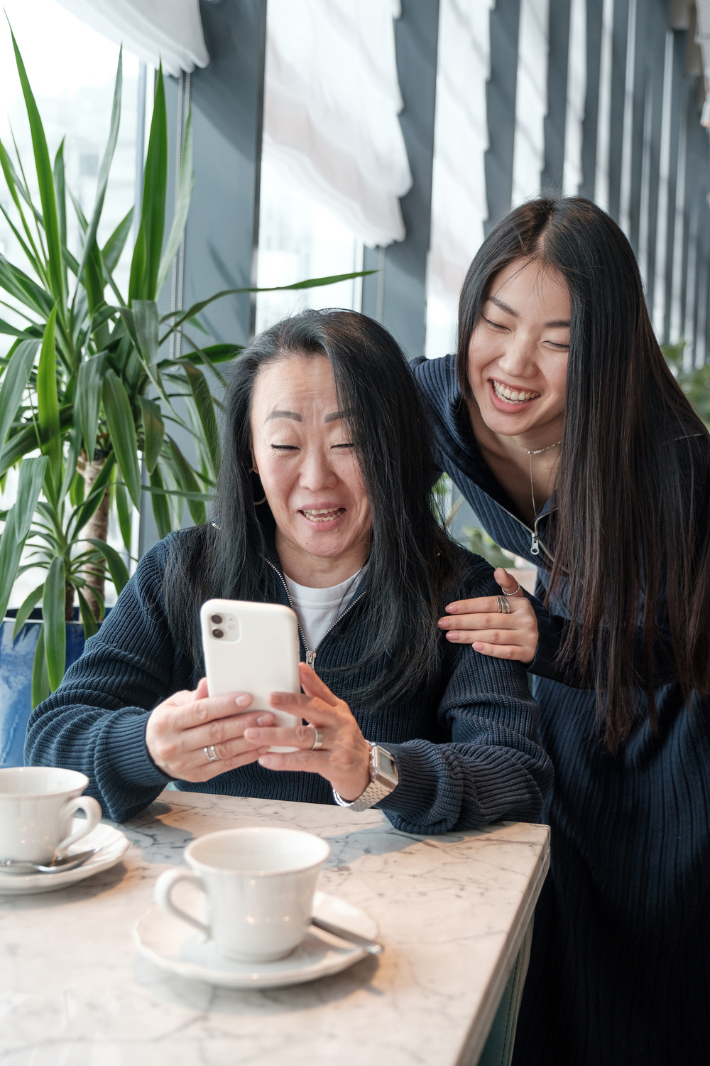

Opowiadanie historii
to proces wymagający zaangażowania narratora
i słuchacza jednocześnie

Slide 8

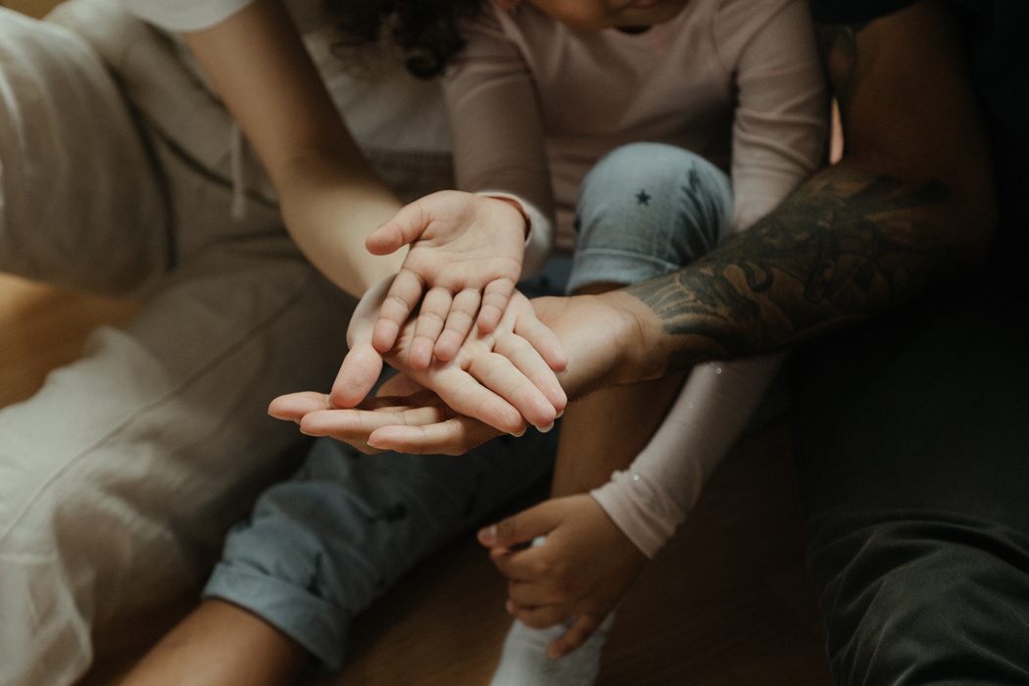
ZASADY TWORZENIA DOBREJ OPOWIEŚCI:
  BUDOWANIE WIĘZI
  EMOCJE
  AUTENTYCZNOŚĆ

Slide 9

PLAN OPOWIEŚCI NR 1
WPROWADZENIE
ROZWÓJ
ZAKOŃCZENIE
Podejmowanie starań rozwiązania problemu przez bohatera
Rozwiązanie problemu
i zakończenie
Przedstawienie bohatera
i jego problemu

Slide 10

PLAN OPOWIEŚCI NR 2
POCZĄTEK
PROBLEM
NIEUDANA PRÓBA ROZWIĄZANIA PROBLEMU
ROZWIĄZANIE PROBLEMU
ZAKOŃCZENIE

Slide 11
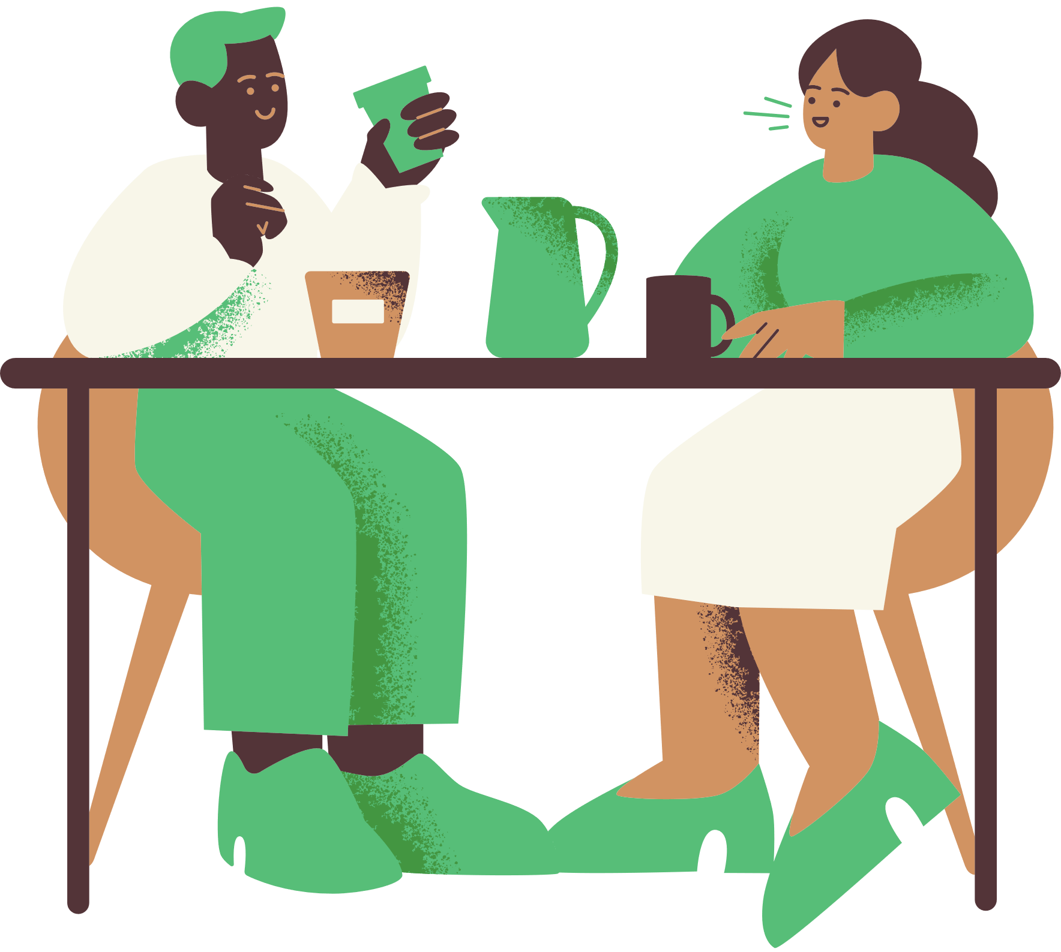
Posłuchajcie opowiadania o mojej małej ojczyźnie

Slide 12




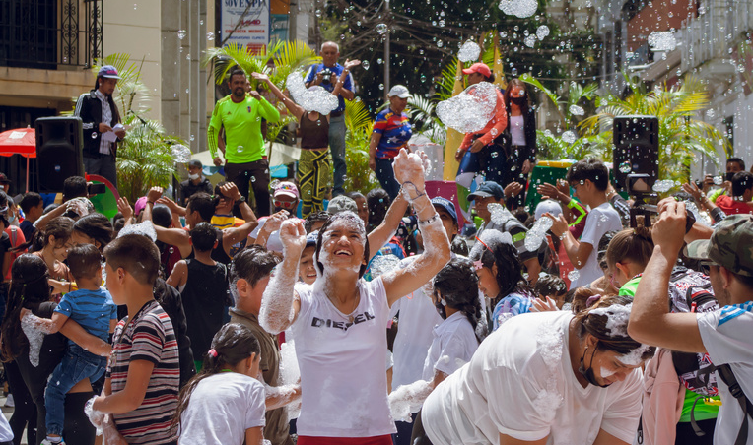
SKOJARZENIA
MOJA MAŁA OJCZYZNA
EMOCJE
LUDZIE
WYDARZENIA

Slide 13
KARTA PRACY 1/5
TWORZENIE WŁASNEJ OPOWIEŚCI O MAŁEJ OJCZYŹNIE METODĄ STORYTELLINGU
Twoje notatki
Początek
Przedstaw swoją małą ojczyznę, bohatera i kontekst, opisz dlaczego jest ważny w Twojej opowieści. Pamiętaj, że już w tym momencie musisz wiedzieć jak zakończy się to opowiadanie i co chcesz nim powiedzieć swoim słuchaczom.

Slide 14
KARTA PRACY 2/5
TWORZENIE WŁASNEJ OPOWIEŚCI O MAŁEJ OJCZYŹNIE METODĄ STORYTELLINGU
Problem
Przedstaw problem z jakim boryka się przedstawiony przez Ciebie bohater twojej małej ojczyzny i opisz dlaczego jest on dla niego tak znaczący (Ty też możesz być tym bohaterem).
Twoje notatki

Slide 15
KARTA PRACY 3/5
TWORZENIE WŁASNEJ OPOWIEŚCI O MAŁEJ OJCZYŹNIE METODĄ STORYTELLINGU
Nieudana próba rozwiązania problemu
Twoje notatki
Opisz pierwszą
i nieudaną próbę poradzenia sobie przez bohatera z problemem z jego jednostkowej perspektywy. Opisz co czuł bohater w tamtej chwili i jak ta porażka na niego wpłynęła.

Slide 16
KARTA PRACY 4/5
TWORZENIE WŁASNEJ OPOWIEŚCI O MAŁEJ OJCZYŹNIE METODĄ STORYTELLINGU
Rozwiązanie problemu
Twoje notatki
Opisz sytuację, która doprowadziła do rozwiązania problemu zwracając szczególną uwagę na elementy mogące wzbudzić wzruszenie.

Slide 17
KARTA PRACY 5/5
TWORZENIE WŁASNEJ OPOWIEŚCI O MAŁEJ OJCZYŹNIE METODĄ STORYTELLINGU
Zakończenie
Twoje notatki
Zakończ opowiadanie jakimś wnioskiem, który będzie miał znaczenie dla Twoich słuchaczy.

Slide 18


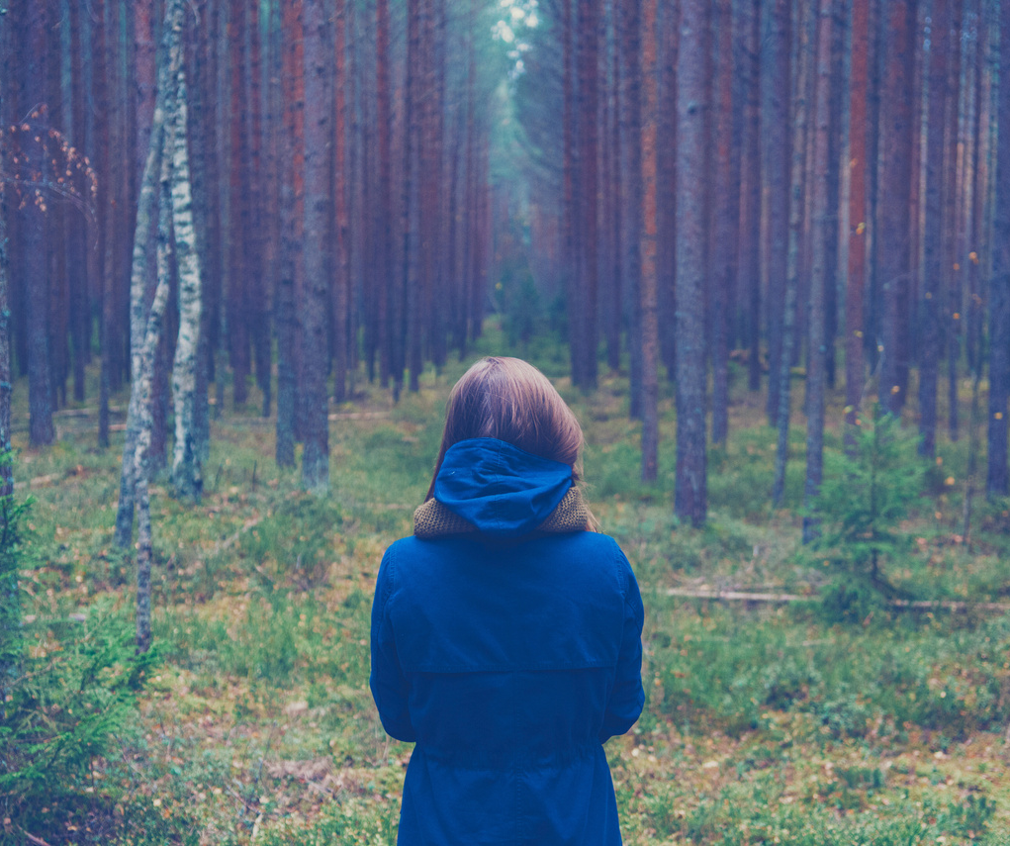
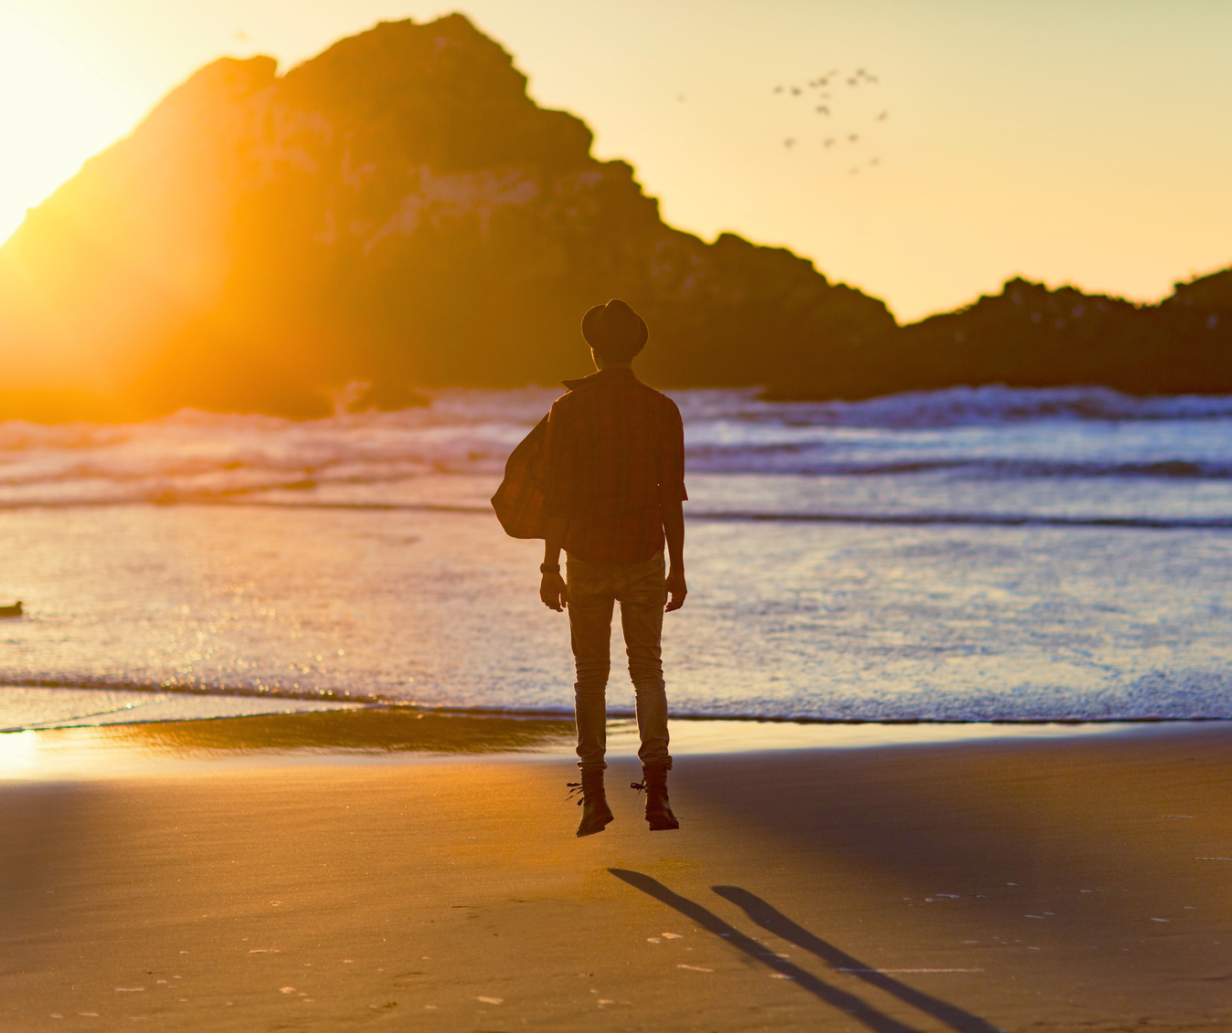
TWORZYMY WŁASNĄ HISTORIĘ

Slide 19

Przygotowanie do prezentacji przygotowanych historii:
  uważnie słuchaj
  zadawaj pytania
  oceń na karcie
do głosowania

Slide 20
KARTA DO GŁOSOWANIA
TWORZENIE WŁASNEJ OPOWIEŚCI O MAŁEJ OJCZYŹNIE METODĄ STORYTELLINGU
Imię i nazwisko opowiadającego
PUNKTACJA OD 1 DO 10,
GDZIE 1 OZNACZA NIE PODOBAŁO MI SIĘ A 10 BARDZO MI SIĘ PODOBAŁO
Uzasadnienie

Slide 21
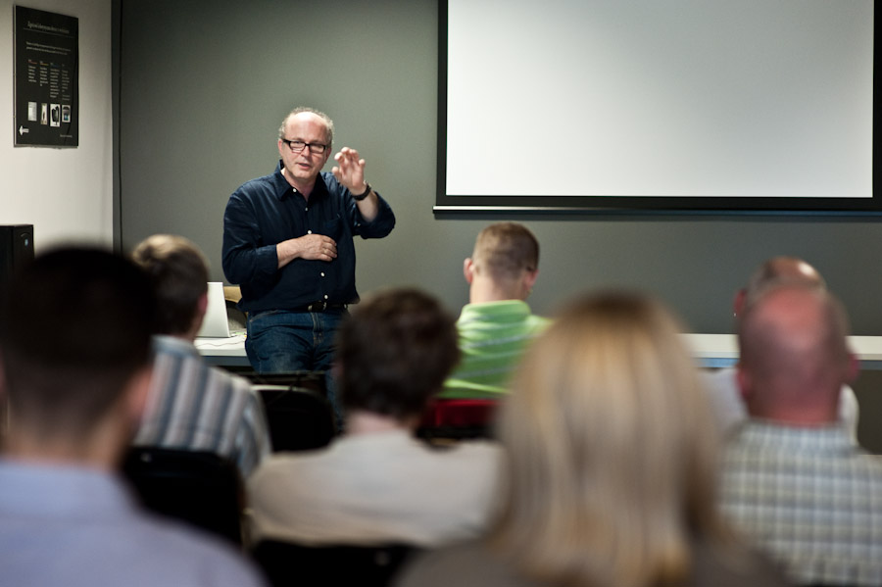
Opowiadamy historie
o małych ojczyznach

Slide 22


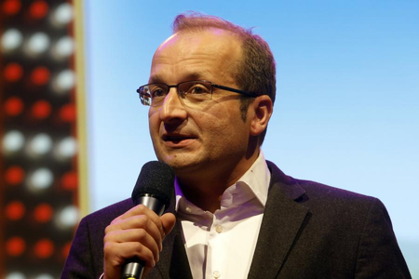



Wybieramy trzech najlepszych opowiadaczy
Lidia
Nina
Robert
Liczba punktów.......
Liczba punktów......
Liczba punktów......

Slide 23
Powtórzenie zasad opowiadania
o małej ojczyźnie metodą storytellingu
Nieudana próba rozwiązania problemu
Początek
Problem
Rozwiązanie problemu
Zakończenie

Slide 24

Dziękuję za uwagę

